Slide 1



KIT DE APOYO ACELERACIÓN

Slide 2

LO PRIMERO
Si tu equipo fue declarado admisible y avanzó a Activación, debes ingresar nuevamente a la plataforma con el mismo correo y clave utilizados en tu postulación. https://app.santanderx.com/calls/innova-sostenible-2026
En esta etapa deberás responder 4 preguntas clave que profundizan tu proyecto.
El plazo para completar la Activación es hasta el 20 de mayo, 23:59 hrs.

Slide 3
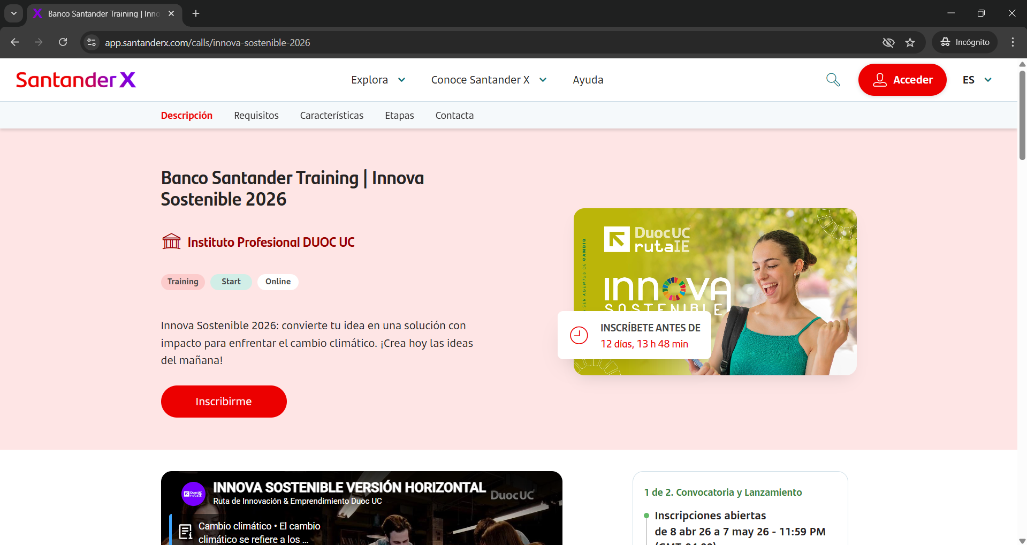
https://app.santanderx.com/calls/innova-sostenible-2026
ACCEDE CON TU CORREO ACÁ
ACCEDE CON TU CORREO Y CLAVE (FOTO SANTANDER)

Slide 4
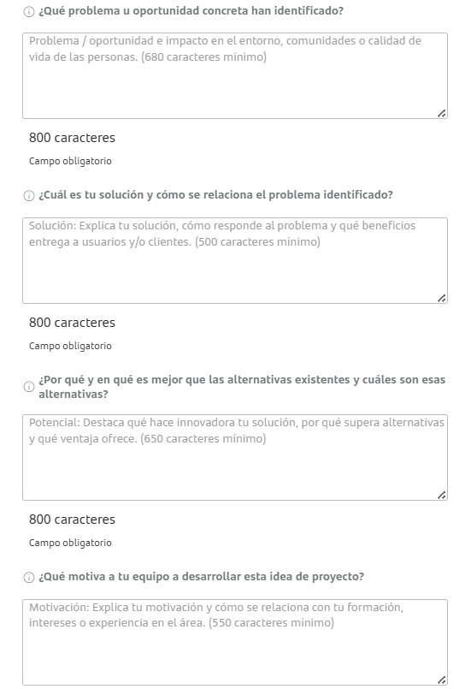
FORMULARIO
Así se verá esta etapa: una sección con 4 preguntas para profundizar:
Problema / oportunidad
Solución
Potencial de crecimiento
Motivación del equipo
¡OJO! 👀
Esta sección tiene restricción de caracteres. Si necesitas contar los caracteres, aquí te dejamos una web https://cuentacaracteres.com/

Slide 5
RECORDEMOS EL DESAFÍO
¿Cómo podemos crear soluciones que ayuden a las personas y comunidades a enfrentar mejor los efectos del cambio climático?

Slide 6
Guía de apoyo para potenciar la etapa de ACTIVACIÓN
Esta guía te ayudará a comprender mejor la etapa de ACTIVACIÓN.
Es un apoyo tanto para docentes como para postulantes.

Slide 7
DESAFÍO
Innova Sostenible, en su cuarta versión, tiene por objetivo impulsar ideas innovadoras que aborden los efectos del cambio climático, promoviendo soluciones que cuiden el entorno y contribuyan a mejorar la calidad de vida de personas y comunidades, integrando una mirada social, ambiental y económica.

Slide 8
ACTIVACIÓN
¡Cierra el 20 de mayo!
Identifica un problema u oportunidad, haciendo clara mención de cómo impacta el entorno, comunidades y/o calidad de vida de las personas. ¿Qué problema u oportunidad concreta han identificado?
Explica en detalle qué es tu solución (producto, servicio, plataforma, APP u otro), cómo resuelve la problemática identificada y cuáles son los principales beneficios para los usuarios y/o clientes. ¿Cuál es tu solución y cómo se relaciona el problema identificado?
Destaca el potencial de innovación de tu solución. Menciona porqué sería mejor que la competencia (o alternativa actual) y si tiene oportunidad de ventaja competitiva y/o comparativa. ¿Por qué y en qué es mejor que las alternativas existentes u cuáles son esas alternativas?
Explica la motivación para desarrollar la idea y destaca cómo se relaciona con su formación, intereses y/o experiencia en el área o disciplina involucrada. ¿Qué motiva a tu equipo a desarrollar esta idea de proyecto?
Esto te va a ayudar mucho
MOOC 1 “Curso Introductorio de Innovación y Emprendimiento I” Búscalo en AVA
Evaluación Rúbrica 1 / Selección 60 equipos

Slide 9
PREGUNTA 1
¿Qué problema u oportunidad concreta han identificado?
TIPS:
Parte definiendo el problema u oportunidad de forma específica, no general.
Explica por qué es relevante en un contexto real: territorio, comunidad, industria o grupo afectado.
Muestra su impacto social, ambiental o económico con evidencia concreta.
Usa al menos una fuente o dato que ayude a demostrar que el problema existe.
Cierra explicando por qué este problema se conecta con el desafío de Innova Sostenible.
SUPER TIP 🌳
Responde con estructura simple:
Problema / Oportunidad
Evidencia e Impacto
Vínculo con el desafío

Slide 10
PREGUNTA 2
¿Cuál es tu solución y cómo se relaciona el problema identificado?
EJEMPLO 🌞
Problema: Pérdida de alimentos y residuos orgánicos en ferias.
Solución: Sistema simple para rescatar, redistribuir y valorizar los residuos.
La solución va completamente alineada con el problema / oportunidad
TIPS:
Describe la solución en lenguaje simple: producto, servicio, plataforma, app u otro.
Explica claramente cómo responde al problema detectado.
Menciona a quién impacta directamente y cuáles son sus beneficios concretos.
Mantén coherencia total entre problema y solución.
Evita beneficios genéricos; usa efectos específicos o medibles cuando sea posible.

Slide 11
PREGUNTA 3
¿Por qué y en qué es mejor que las alternativas existentes u cuáles son esas alternativas?
TIPS:
Antes de hablar de innovación, explica brevemente qué alternativas existen hoy.
Distingue entre competencia directa e indirecta.
Muestra con ejemplos concretos qué hace única a tu propuesta.
Justifica por qué esa diferencia importa para usuarios, implementación o sostenibilidad.
Reflexiona si esa ventaja puede mantenerse en el tiempo.
🚀 Detente y piensa en esto:
¿qué existe hoy? / ¿qué haces mejor? / ¿qué tan difícil es copiarlo? / ¿cómo aporta a la sostenibilidad?

Slide 12
PREGUNTA 4
¿Qué motiva a tu equipo a desarrollar esta idea de proyecto?
TIPS:
Explica qué mueve al equipo a dedicar tiempo y energía a esta idea.
Conecta esa motivación con la experiencias, formación, intereses y/o gustos de sus integrantes.
Muestra complementariedad de perfiles: quién aporta qué.
Haz visible que existe coherencia entre el equipo, la propuesta y el desafío.
Evita respuestas genéricas; lo importante es que se note convicción y alineación real.
🚀 Detente y piensa en esto:
Cuando conectan propósito, conocimiento y experiencia, la propuesta gana credibilidad y proyección. 🤗

Slide 13

REVISA TODA LA INFORMACIÓN Y BASES DEL TORNEO DESDE EL 08 DE ABRIL EN https://www.duoc.cl/innovasostenible-2026

Slide 14

Torneo Ruta IE 2026

